Slide 1
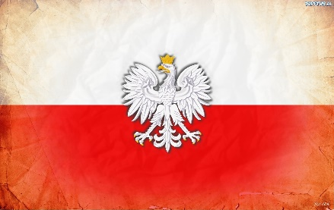
11 listopada
Narodowe Święto Niepodległości
Borys Bena
V OMS

Slide 2
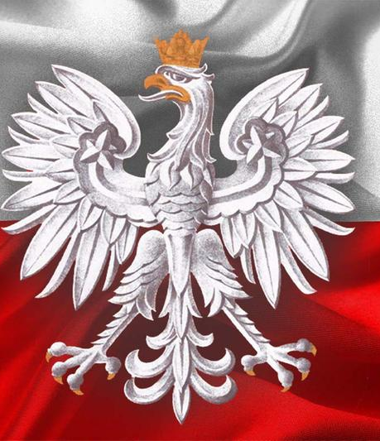
Czym jest Narodowe Święto Niepodległości?
Narodowe Święto Niepodległości –święto państwowe w Polsce obchodzone corocznie 11 listopada dla upamiętnienia odzyskania niepodległości przez Polskę w 1918r., po 123 latach zaborów (1795-1918)

Slide 3
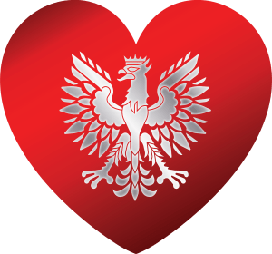
W historii powszechnej dzień
11 listopada 1918 roku zapisał się głównie jako data zakończenia I wojny światowej

Slide 4
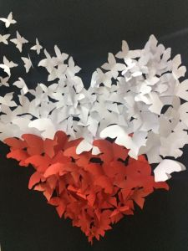
Polacy natomiast kojarzą go przede wszystkim jako moment odzyskania niepodległości po okresie zaborów

Slide 5
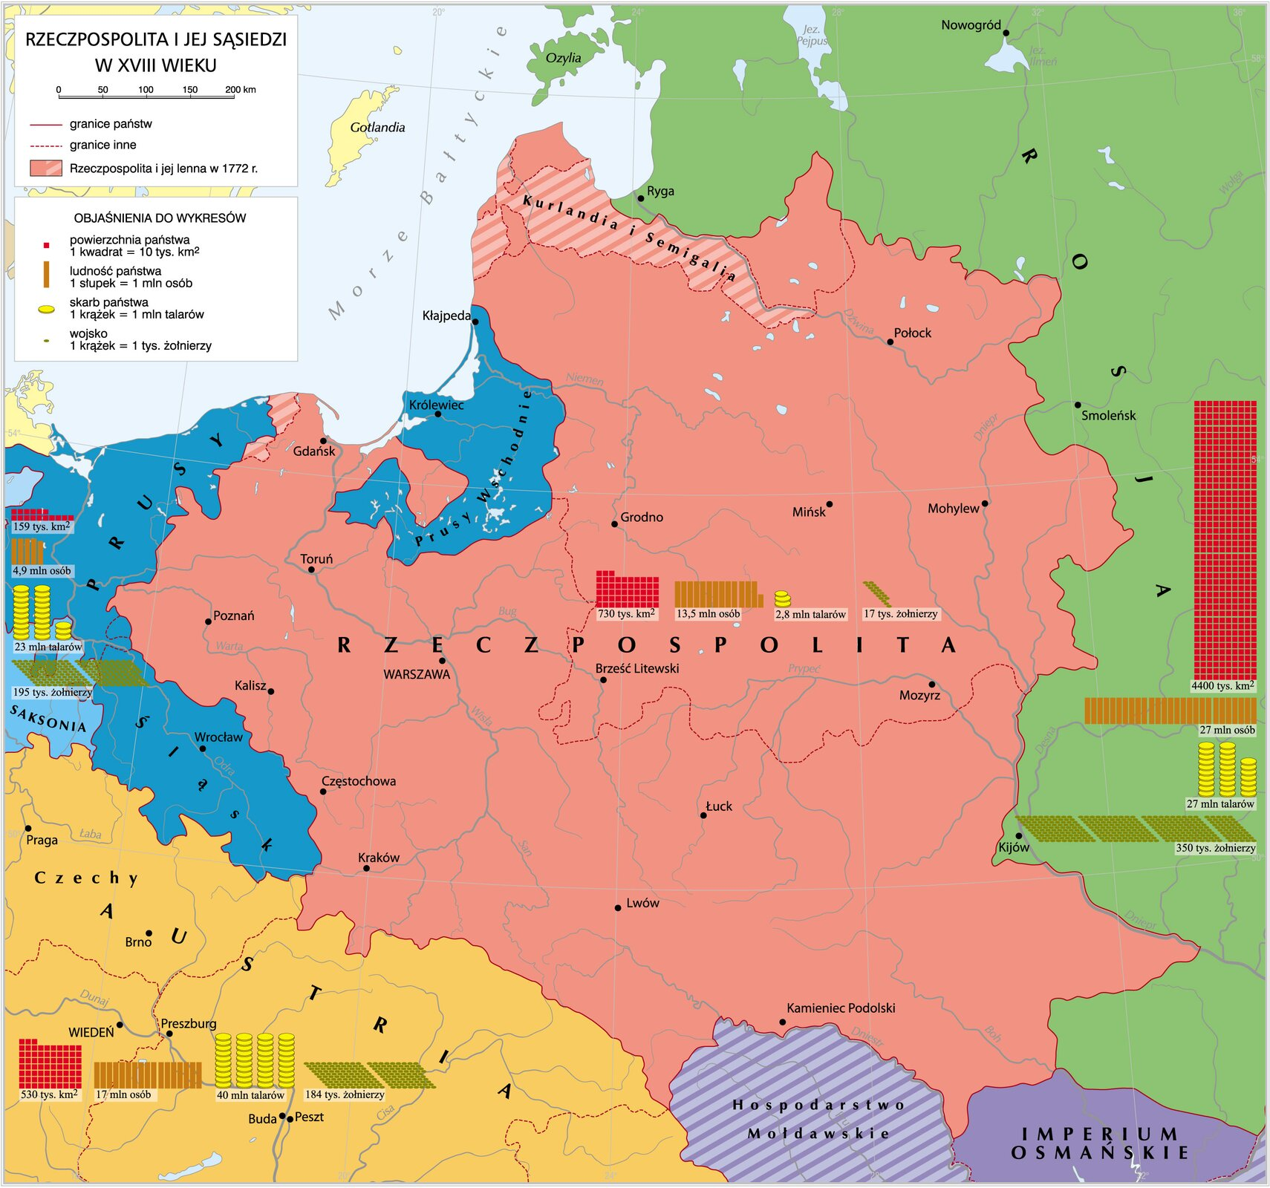
Tak wyglądała Polska przed rozbiorami…

Slide 6
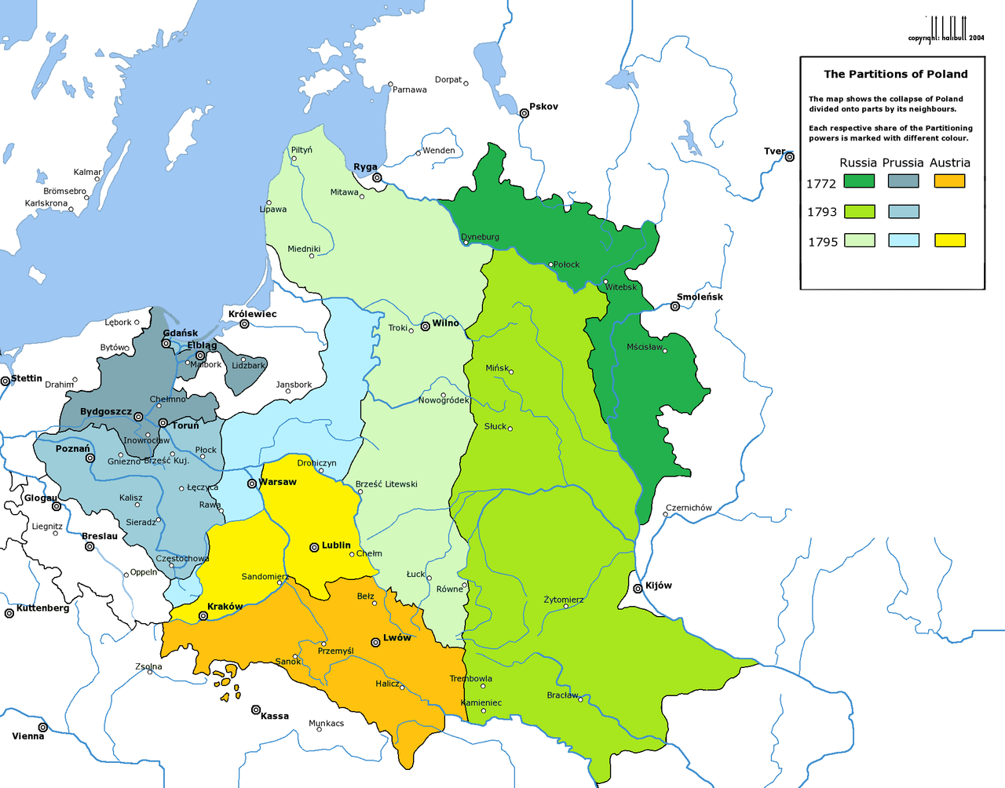
Od 1795 aż do 1918 roku nie było Polski. Została wymazana z map przez Austrię, Rosję i Niemcy.
Kraje te podzieliły się polskimi ziemiami i starały
– szczególnie Rosja
i Niemcy- by już nigdy
na tych mapach się nie pojawiła

Slide 7

Narzucały Polakom obce języki i kulturę, surowo karały za każdy przejaw polskości, krwawo tłumiły próby odzyskiwania niepodległości.
Wielu Polaków straciło życie walcząc o Polskę.
Najwięcej w czasie powstania listopadowego
w latach 1830 -31 i powstania styczniowego 1863 – 64.
Dopiero I wojna światowa, w czasie której państwa zaborcze Polski stanęły przeciw sobie, dała Polakom realną szansę na wolność.

Slide 8
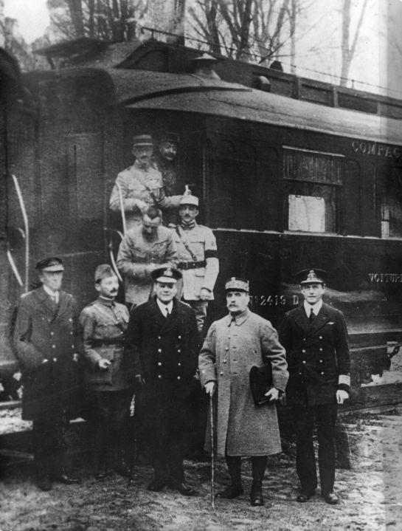
Odzyskiwanie niepodległości
Odzyskiwanie przez Polskę niepodległości było procesem stopniowym.
Wybór 11 listopada uzasadnić można zbiegiem wydarzeń w Polsce z zakończeniem I wojny światowej dzięki zawarciu rozejmu w Compiègne 11 listopada 1918, pieczętującego ostateczną klęskę Niemiec.
Przed wagonem kolejowym w lesie Compiègne.

Slide 9
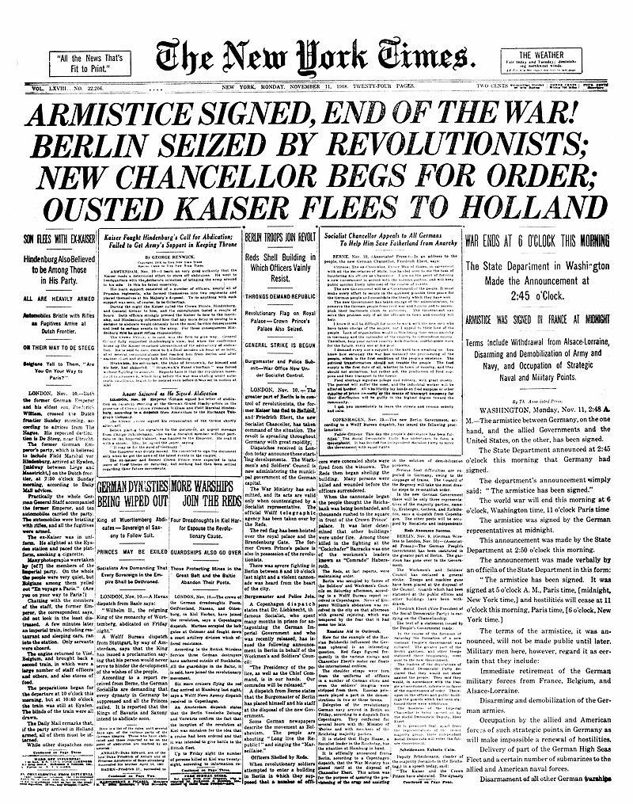
Strona tytułowa
„The New York Times” obwieszcza rozejm

Slide 10
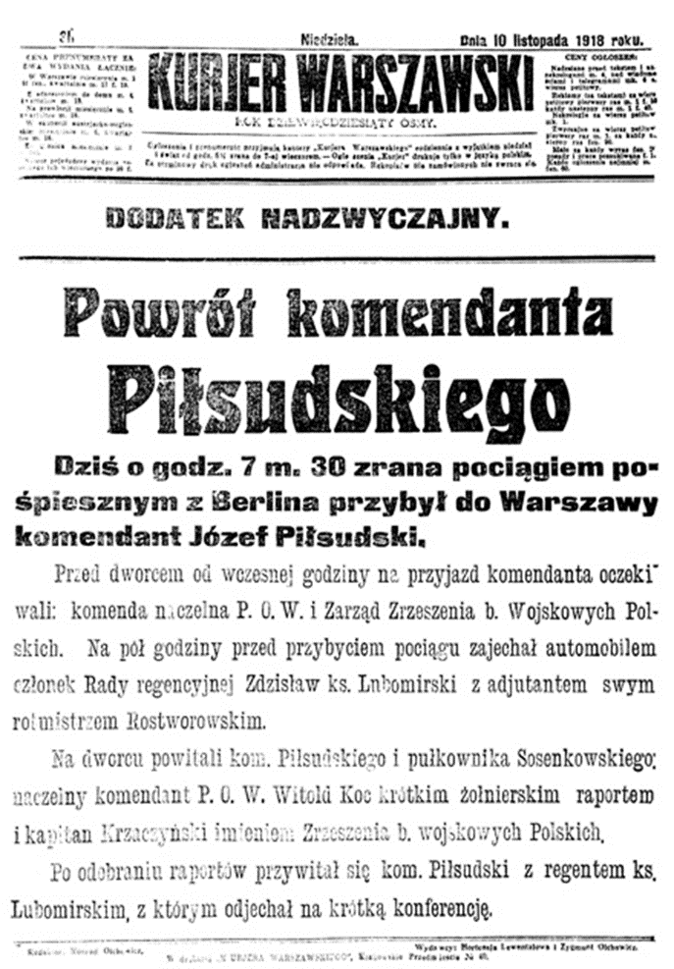
Dzień wcześniej powrócił do Warszawy Józef Piłsudski, komendant I Brygady Legionów, internowany od lipca 1917r. Przez Niemców w Magdeburgu. Przed domem, w którym mieszkał, zebrały się tłumy, a do mieszkania zaczęli przychodzić przedstawiciele różnych stronnictw i partii

Slide 11
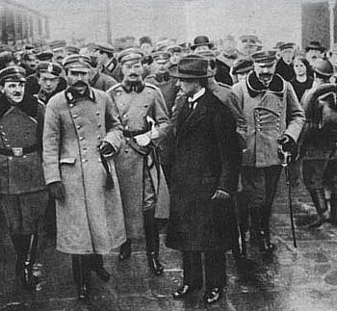
Powitanie Józefa Piłsudskiego na dworcu w Warszawie 10 listopada 1918r.

Slide 12
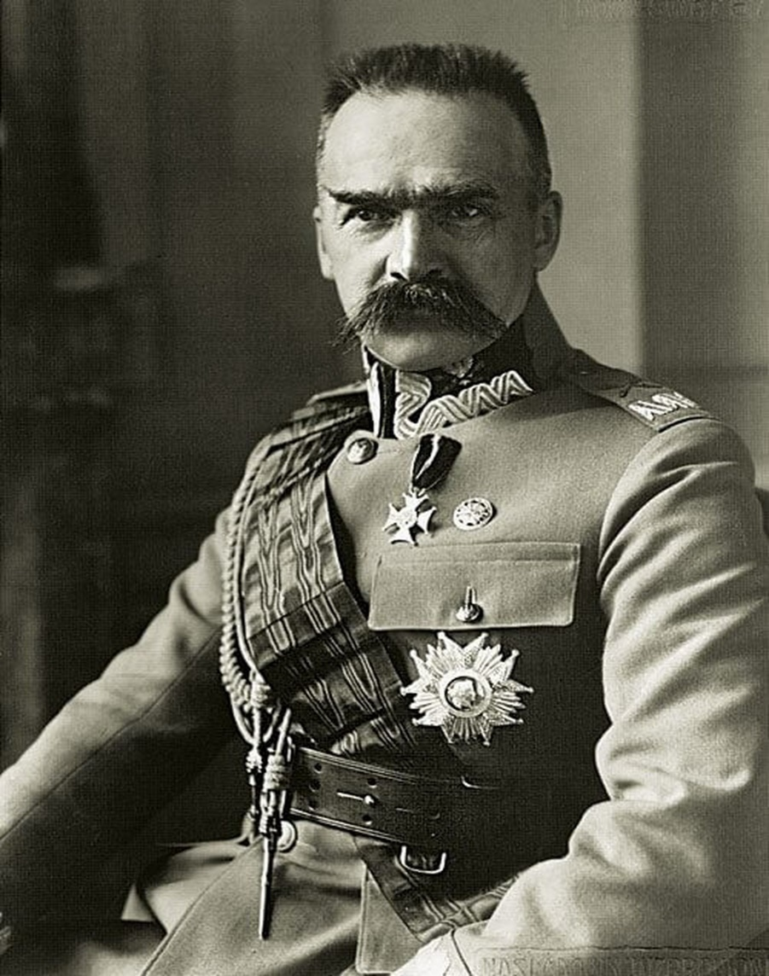
Józef Piłsudski
Józef Klemens Piłsudski – polityk, działacz niepodległościowy, Naczelnik Państwa Polskiego (1918–1922), Wódz Naczelny Wojska Polskiego (1918), pierwszy Marszałek Polski (1920), premier Polski (1926–1928, 1930)

Slide 13
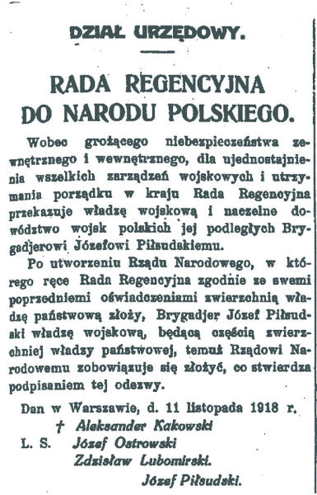
Na wieść o powrocie Piłsudskiego, Ignacy Daszyński wraz z całym rządem
11 listopada przyjechał do Warszawy. Tego samego dnia Józef Piłsudski otrzymał z rąk Rady Regencyjnej władzę wojskową i rozpoczął konsultacje z przedstawicielami stronnictw politycznych w sprawie utworzenia koalicyjnego rządu.
14 listopada, nowym dekretem Rada Regencyjna postanowiła się rozwiązać i całą władzę w państwie przekazała Piłsudskiemu, ustanawiając urząd naczelnika państwa.

Slide 14
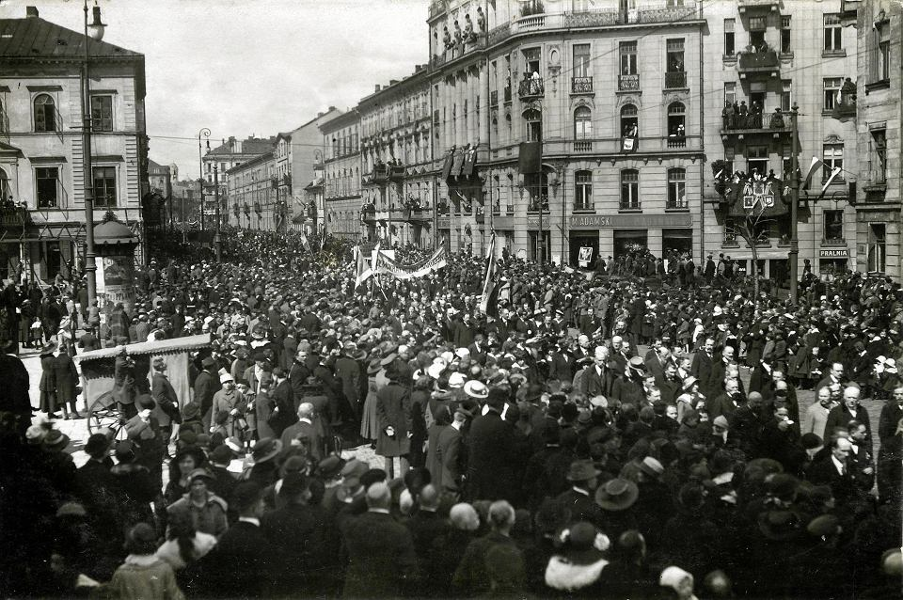
11 listopada na ulicach wszystkich miast panowała euforia z powodu rodzącej się niepodległości

Slide 15
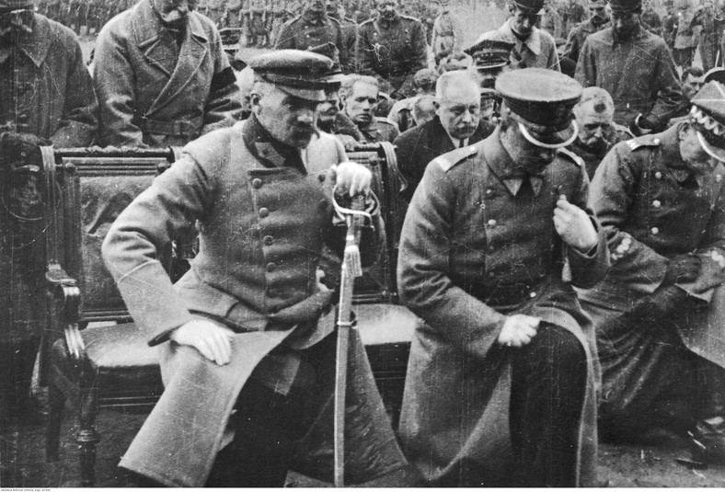
Szansy danej przez historię Polacy nie zmarnowali i aktywnie przystąpili do przejmowania władzy na ziemiach polskich okupowanych przez państwa centralne

Slide 16
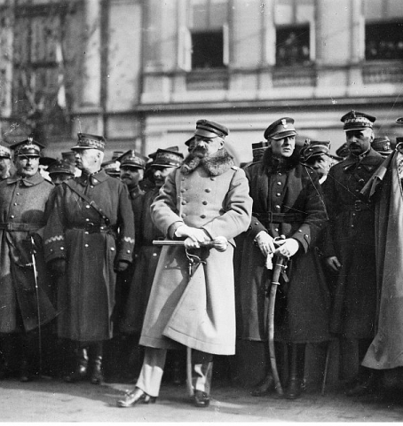
Dzieje obchodów
W latach 1919–1936 rocznice odzyskania niepodległości świętowano w Warszawie jako uroczystości o charakterze wojskowym. Organizowano je zazwyczaj w pierwszą niedzielę po 11 listopada. W 1919 roku nie było sprzyjającej sytuacji, by uczcić rocznicę odzyskania niepodległości, ponieważ trwały jeszcze wojny o granice Rzeczypospolitej. Pierwszy raz w pełni uroczyście upamiętniono odzyskanie niepodległości 14 listopada 1920.
Warszawa, pl. Zamkowy, 14 listopada 1920 r. Uroczystość wręczenia buławy marszałkowskiej Józefowi Piłsudskiemu.

Slide 17
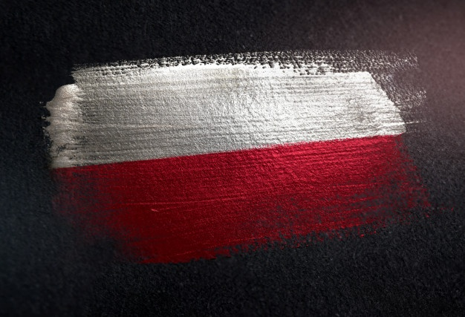
Podczas okupacji niemieckiej w latach 1939–1945 jawne świętowanie polskich świąt państwowych było niemożliwe. Organizatorzy przygotowywanych konspiracyjnie obchodów rocznicy 11 listopada, głównie w ramach małego sabotażu, byli narażeni na dotkliwe represje. Jednak mimo to pamięć o Święcie Niepodległości starano się podtrzymywać. W dniach poprzedzających 11 listopada na murach, ogrodzeniach, płytach chodnikowych pojawiały się afisze, ulotki i napisy „Polska żyje”, „Polska zwycięży”, „Polska walczy”, „Jeszcze Polska nie zginęła”, „11.XI.1918” itp., a od 1942 roku także znak Polski Walczącej

Slide 18

Polska Walcząca –
symbol w kształcie kotwicy, której człon w kształcie litery P symbolizuje Polskę,
a ramiona literę W – walkę
lub „kotwicę” – symbol nadziei na odzyskanie niepodległości
Polski okupowanej przez nazistowskie Niemcy. Powszechnie stosowany w czasie II wojny światowej.

Slide 19
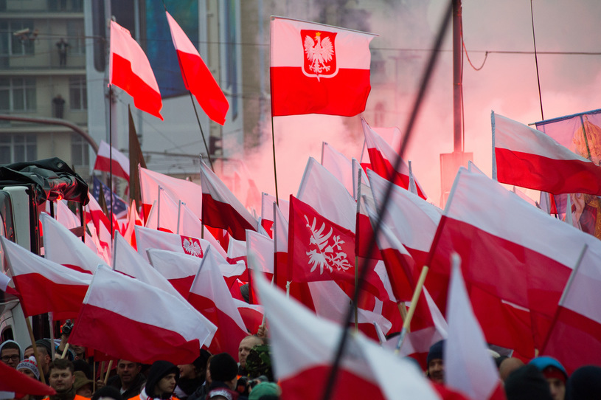
Święto Niepodległości obchodzone 11 listopada zostało przywrócone przez Sejm PRL ustawą z 15 lutego 1989 pod nazwą „Narodowe Święto Niepodległości”.
11 listopada 1997 Sejm podjął uchwałę głoszącą m.in. Ta uroczysta rocznica skłania także do refleksji nad półwieczem, w którym wolnościowe i demokratyczne aspiracje Polaków były dławione przez hitlerowskich i sowieckich okupantów, a następnie – obcą naszej tradycji – podporządkowaną Związkowi Radzieckiemu komunistyczną władzę

Slide 20
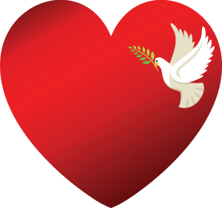
Uczestnicząc corocznie
w obchodach Święta Niepodległości dajemy wyraz pamięci o tych wszystkich,
dzięki którym żyjemy dzisiaj
w wolnej Polsce. Dzięki którym przetrwał nasz język, nasza kultura i tradycja

Slide 21
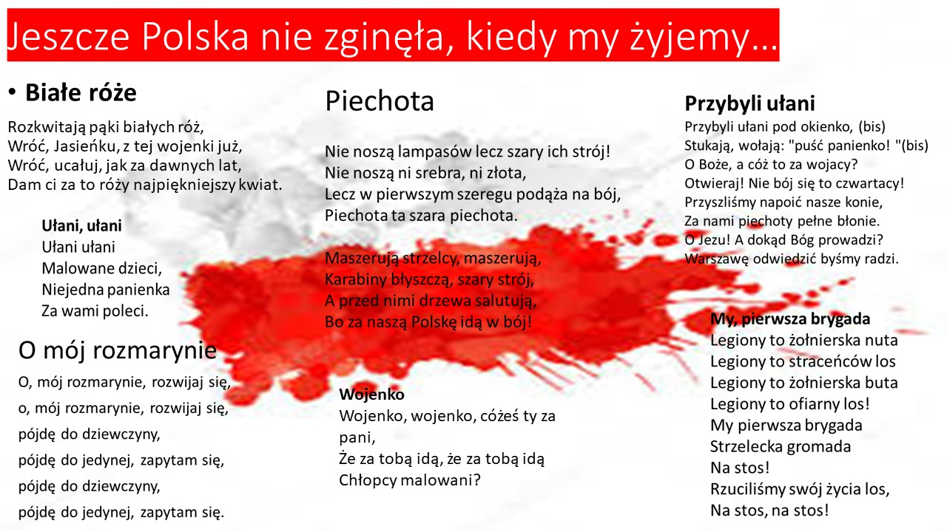

Slide 22
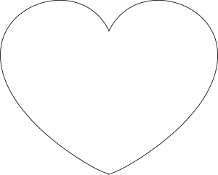
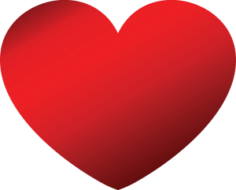
DZIĘKUJĘ ZA UWAGĘ
BORYS BENA

